Slide 1


Održivi razvoj

Slide 2
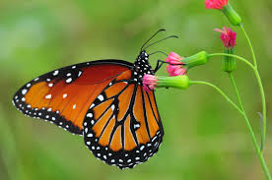
Pojam održivog razvoja – razvoj društva
Održivi razvoj podrazumeva razvoj društva koji raspoloživim resursima zadovoljava ljudske potrebe, ne ugrožavajući prirodne sisteme i životnu sredinu, čime se osigurava dugoročno postojanje ljudskog društva i njegovog okruženja. Koncept održivog razvoja predstavlja novu strategiju i filozofiju društvenog razvoja.
Leksikografski:
Proces najširih bioloških, društveno-istorijskih ili individualnih promena kao rezultat prelaza iz nižeg u viši nivo oblika života.

Slide 3
Pojam razvoja
Prelaz društva iz stanja siromaštva u blagostanje“
Rosemberg i Birdzell, 1993
Dinamičan proces povećanja nivoa zadovoljenja ljudskih potreba, pri čemu se kako ljudske potrebe same po sebi, tako i modaliteti i mogućnosti njihovog zadovoljenja menjaju u vremenu.
Teorija razvoja – polje intelektualnog istraživanja koje se javlja nakon II svetskog rata i povezano je sa političkim projektom razvijanja zemalja juga aktivnom intervencijom razvijenih, industrijskih zemalja severa.

Slide 4
Ekonomski razvoj
Ekonomski razvoj predstavlja rast kapaciteta ekonomije (lokalne, regionalne, nacionalne, ...) da stvara bogatstvo za stanovnike zajednice i da time unapređuje njihov kvalitet života kroz povećanje zaposlenosti, realnih zarada, vrednosti lične imovine, obima i kvaliteta usluga, itd.
Društveno–ekonomski razvoj, osim promena u obimu i strukturi proizvodnje, obuhvata i promene u odnosima između ljudi u proizvodnoj sferi i društvenom životu, uključujući ekonomske i političke procese demokratizacije društva.

Slide 5
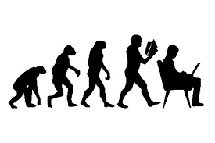

Razvoj i rast
Rasti znači “prirodno porasti u veličini uz pomoć dodatne materije kroz asimilaciju ili srastanje”.
Razviti se znači “proširiti ili ostvariti potencijale; postepeno dovoditi do punijeg, većeg ili boljeg stanja”.
Kada nešto raste, ono postaje krupnije.
Kada se nešto razvija, ono postaje drugačije.
Eko-sistem naše planete se razvija (evoluira), ali ne raste. Njegov podsistem,
ekonomija, mora konačno prestati da raste, ali može nastaviti da se razvija.
Termin “održivi razvoj” je, otuda, za ekonomiju smislen, ali samo ako se razume
kao “razvoj bez rasta”.

Slide 6
Razvoj kroz istoriju
50-te godine XX veka: razvoj = rast bruto domaćeg proizvoda. Industrijalizacija je osnovni preduslov za razvoj. Kasnije je fokus pomeren sa industrijalizacije na efikasnost industrijalizacije.
I danas još uvek često ekonomski rast predstavlja najznačajniju meru razvoja koja se koristi u svetu.
70-te godine XX veka: uvedeni novi indikatori za praćenje razvoja – smanjenje siromaštva. Razvoj mora da doprinese boljim životnim uslovima i da osigura ispunjavanje osnovnih ljudskih potreba za sve – ne samo hrane i odeće, već i stana, zdravstvene zaštite i obrazovanja. Ovo je postala nova oblast u teoriji razvoja – humani razvoj.

Slide 7
Razvoj kroz istoriju
90-te godine XX veka: koncept „razvoj kao sloboda“ – razvoj je proces širenja stvarnih sloboda koje ljudi uživaju u cilju svog ekonomskog blagostanja, društvenih mogućnosti i političkih prava. Ove slobode nisu samo konačni cilj razvoja, već su instrument da se do razvoja dođe.
Svrha razvoja je, konačno, da stvori sredinu koja običnim ljudima omogućava da imaju dobar život.
Stoga razvoj mora da obezbedi svim ljudima prava, mogućnosti i sposobnosti koje su im potrebne da donesu svoje individualne odluke na najbolji mogući način.

Slide 8
Razvoj kroz istoriju
Različiti ekonomski trendovi, globalizacija, ali i rastuća svest o neophodnosti zaštite životne sredine, uticali su da razvoj postane koncept oko koga se lome koplja na unutrašnjem planu država, ali i na planu međunarodnih odnosa u svetu.
U prvi plan se stavljaju pitanja definisanja nove razvojne koncepcije, pitanja za koga razvoj, kakav razvoj, kako ga ostvariti, sa kojim sredstima ga ostvariti

Slide 9
Početak savremenog viđenja razvoja
„Moramo poraditi na snažnom novom programu korišćenja naših raspoloživih naučnih dostignuća i industrijskog napretka radi unapređivanja i rasta nerazvijenijih područja… Starom imperijalizmu – eksploataciji radi inostranog profita – nema mesta u našim planovima… Veća proizvodnja je ključ prosperiteta i mira. A ključ veće proizvodnje je šira i stroža primena modernih naučnih i tehničkih saznanja.”
Harry S. Truman
Inauguracioni govor 20. januara 1949.

Slide 10
Pravo na razvoj
Deklaracija o pravu na razvoj
... pravo na razvoj je neotudivo ljudsko pravo na osnovu kojeg svako ljudsko biće i narodi imaju pravo da učestvuju, doprinose i uživaju ekonomski, socijalni, kulturni i politički razvoj u kome sva ljudska prava i temeljne slobode mogu biti u potpunosti realizovane.
(UN, 1986)

Slide 11
Pravo na razvoj
Šta uključuje pravo na razvoj?
•pravo na puni suverenitet nad svojim prirodnim resursima,
•pravo na samoopredeljenje,
•zaštitu pojedinca kao apsolutnog beneficijara,
•učešće u odlučivanju,
•jednakost i poštovanje principa prijateljskih odnosa i saradnje između država i
•stvaranje povoljnih uslova za kontinuirano uživanje drugih građanskih, političkih, ekonomskih, socijalnih i kulturnih prav

Slide 12
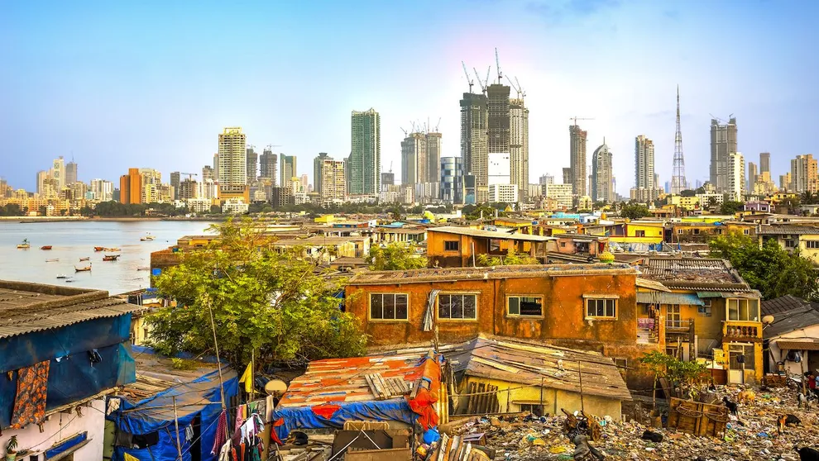
realan život
Više od 1,2 milijarde ljudi živi u apsolutnom siromaštvu – ima prihode manje od 1$ dnevno, a 2,8 milijardi ima 2$ dnevno.
46 % apsolutno siromašne svetske populacije živi u podsaharskoj Africi, 40 % u južnoj Aziji, 15 % na Dalekom Istoku i Latinskoj Americi.
Grupa siromašnih zemalja, u koji spada 85,2 % svetske populacije, poseduje samo 21,5 % svetskog kapitala,
a grupa bogatijih zemalja u kojima živi 14,8 % svetskog stanovništva poseduje 78,5 % svetskog kapitala.
Afrički kontinent je jedini na kome je u periodu 1970 – 1997. godine
opala proizvodnja hrane.

Slide 13
Dekade razvoja društva
Šta su to strategije razvoja?
strategos - "vođenje vojske"
Strategija - koncept za postizanje sopstvenih zacrtanih ciljeva
Strategija razvoja - skup više ili manje međusobno povezanih i postojanih politika kojima se postižu razvojni ciljevi.
Dekade razvoja
Period ekonomskog rasta (1950–1960)
Decenija preispitivanja svrhe razvoja (1960–1970)
Decenija integracije ekonomskog rasta i društvenih ciljeva (1970–1980)
„Neoklasična kontrarevolucija“ (1980–1990)
Decenija „novog rasta“ (1990–2000)
Posle 2000 – Decenija brige o životnoj sredini

Slide 14
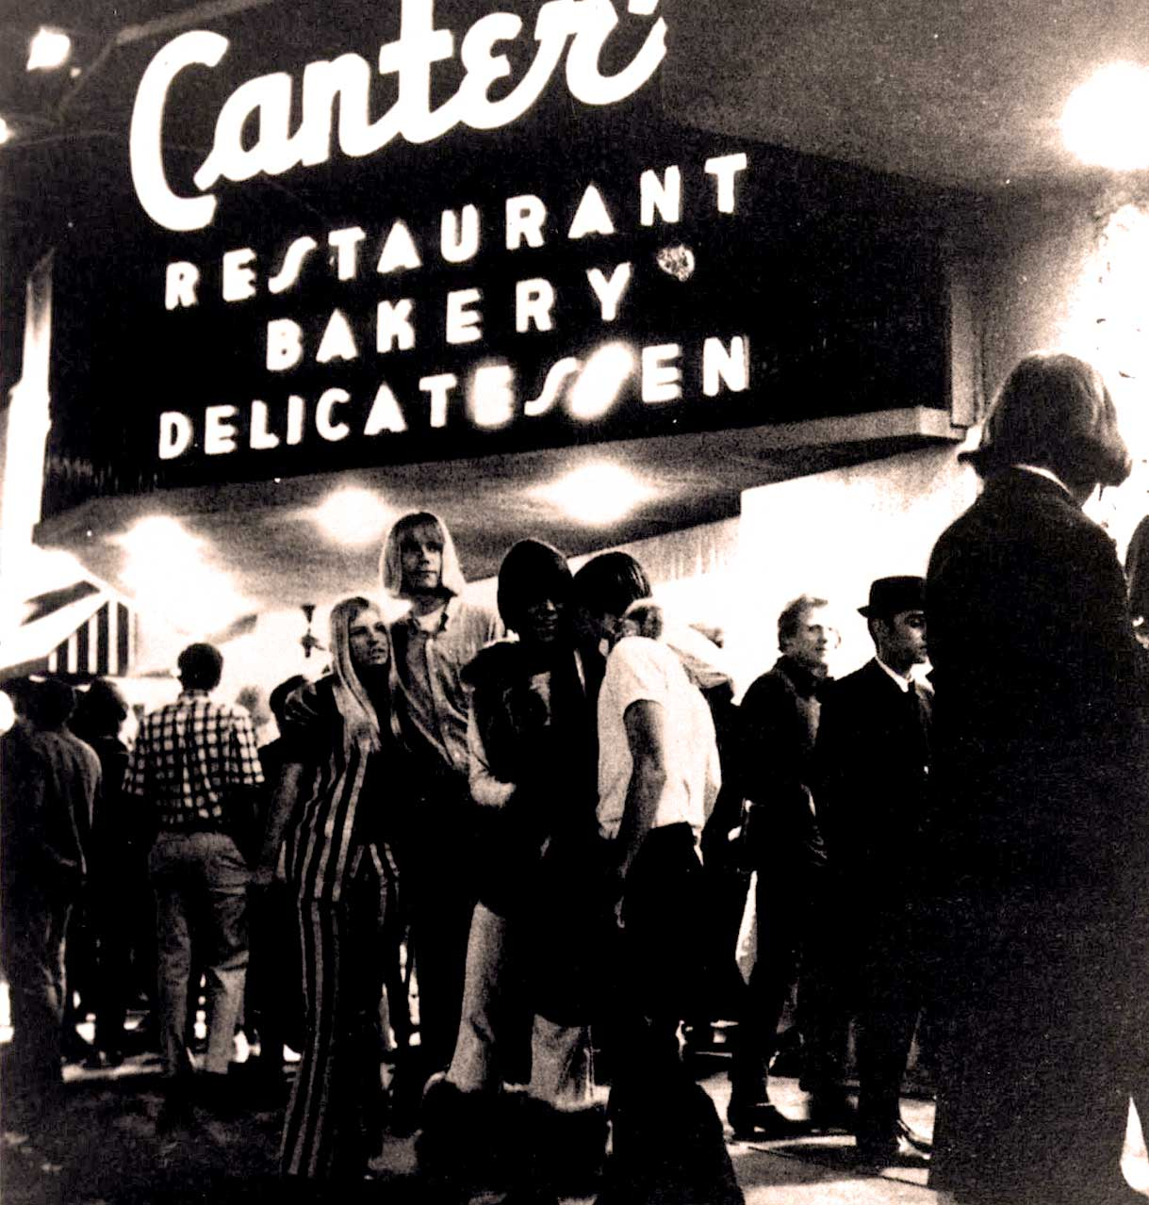
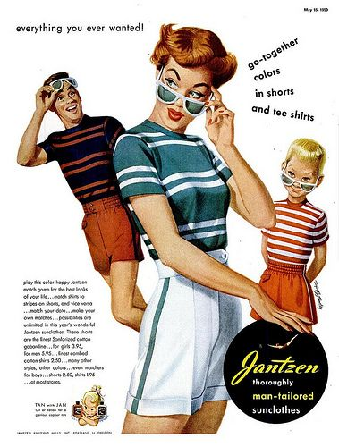
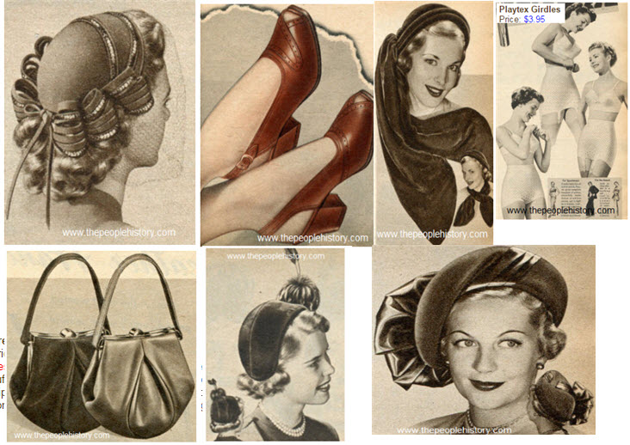
Period ekonomskog rasta (1950–1960)

Slide 15
Period ekonomskog rasta (1950–1960)
Ekonomska doktrina
Linearno fazni model razvoja: Proces razvoja posmatra kao seriju sukcesivnih faza ekonomskog rasta kroz koje moraju proći sve države.
Ekonomski rast moguće je postići odgovarajućim kvantitetom i kombinacijom štednje i investicija, a za zemlje i razvoju odgovarajućim kvantitetom i kombinacijom štednje, investicija i međunarodne pomoći.
Zemlje u razvoju moraju proći put ekonomskog rasta koji su već prošle razvijene zemlje.
Razvoj je sinonim za brzi, agregatni ekonomski rast.
Osnovni pokazatelj - rast bruto domaćeg proizvoda.
Osnovni metod – investicije i upravljanje tražnjom.
Ekonomske strategije
Industrijalizacija kao “motor” razvoja
Pasivna uloga poljoprivrede

Slide 16
Period ekonomskog rasta (1950–1960)
Životna sredina
Naslede industrijalizacije pred II svetski rat.
Industrijalizacija i urbanizacija kao vodeći trendovi narušavanje životne sredine
Urbano zagađenje i nemilosrdno trošenje neobnovljivih resursa su društveno prihvatljivi
Početak rasta konzumerizma u zapadnim zemljama (ekonomska politika kojoj je cilj podstaknuti potrošnju).
Ubrzan rast stanovništva.

Slide 17
Decenija preispitivanja svrhe razvoja (1960–1970)
Ekonomska doktrina
Teorijski pristup još uvek prati linearno fazni model
Ekonomski dualizam: industrija kao primarna i poljoprivreda kao sekundarna delatnost
Promena uloge poljoprivrede: aktivan partner moderne industrije
Osnovni cilj razvoja u ovoj deceniji je (još uvek) rast BND
Javlja se problem nezaposlenosti!
Država je još uvek najznačajniji nosilac razvoja i investicija

Slide 18



Decenije preispitivanja svrhe razvoja (1960 – 1970 )

Slide 19
DECENIJA PREISPITIVANJA SVRHE RAZVOJA ( 1960-1970 )
Životna sredina
Decenija rastućeg pesimizma o budućnosti životne sredine
Zemlja kao „jedan svet“
Pokreti za zaštitu životne sredine jačaju svoj uticaj
Počinje da jača i uloga nauke o zaštiti životne sredine i razvoju:
- Resursi su deo sistema koji ima konačne granice
- Ideja očuvanja kapitalnih zaliha
- Negativni uticaj pestcida na životnu sredinu, a pre svega na populacije ptica, optužbe na račun hemijske industrije za širenje dezinformacija, ali i političara i krupnog kapitala, ogoman medijski uticaj (zabrana DDT u SAD)
- Rast stanovništva u zemljama trećeg sveta, izazvan do neke mere ekonomskim neprilikama, može u jednom trenutku dovesti do ugrožavanja baze resursa na svetskom nivou- Nejednakosti će u ovakvom svetu nastaviti da rastu, iako će kako siromašni, tako i bogati verovatno osećati posledice masovne gladi, nasilja i ekološke destrukcije

Slide 20
Decenija integracije ekonomskog rasta i društvenih ciljeva (1970–1980)
Međunarodno okruženje
Rastući nivo i sve šira svest o značaju nezaposlenosti u najvećem broju zemalja u razvoju;
Jačanje tendencija nejednake distribucije prihoda unutar država i, saglasno tome rastući nivo društvene nejednakosti;
Održavanje, ili čak povećanje broja ljudi koji žive u uslovima siromaštva, odnosno čiji su prihodi i standard života ispod minimalnih normativa;
Nastavljanje i ubrzavanje migracija iz ruralnih delova u urbane centre, što dovodi do problema u njihovom funkcionisanju;
Sve nepovoljnija međunarodna pozicija najvećeg broja zemalja u razvoju zbog međunarodnog zaduživanja i nemogućnosti da se servisira strani dug.

Slide 21
Decenije integracije ekonomskog rasta i društvenih ciljeva ( 1970 – 1980 )
Ekonomske doktrine
•Shvatanje razvoja kao procesa koji mora u isto vreme da ispuni dva cilja – ekonomski rast i smanjenje siromaštva
•Razvoj se bazira na povećanju investicija u projekte (uglavnom javne, ali i privatne) koji su namenjeni smanjenju siromaštva
•Ohrabruje se preraspodela društvenog bogatstva, pre svega kroz preraspodelu dobiti u korist siromašnih (projekti u ruralnim oblastima, sanacija urbanog siromaštva)
•Svetski program zapošljavanja (MOR, 1969)
•Prevashodni cilj razvoja trebalo bi da bude povećanje standarda života za siromašne kroz povećane mogućnosti zapošljavanja
•Novo sagledavanje problema populacionog rasta u zemljama u razvoju

Slide 22
Decenije integracije ekonomskog rasta i društvenih ciljeva ( 1970 – 1980 )
Životna sredina
. Početak integracije problema zaštite životne sredine u teoriju i praksu razvoja
- 1971.god.: Rezolucija Generalne Skupštine UN po prvi put direktno povezuje ova dva koncepta
-Zemlje u razvoju iskoristile su ovu rezoluciju da ukažu na dve stvari:
- da je zagaćenje širom sveta prevashodno prouzrokovano od strane (nekih) visoko razvijenih zemalja
- mnogi problemi u zaštiti životne sredine u zemljama u razvoju nastaju baš kao rezultat njihove nerazvijenosti

Slide 23
Decenije integracije ekonomskog rasta i društvenih ciljeva ( 1970 – 1980 )
Životna sredina
Konferencija Ujedinjenih nacija o zaštiti životne sredine (Stokholm, 1972.) – Rezultat rastućeg javnog interesa u razvijenim društvima za rast populacije, životnu sredinu i migracije
- zagadenje izazvano procesima industrijalizacije u razvijenim zemljama prouzrokujeograničenja u razvoju nerazvijenih i smanjuje njihove mogućnosti industrijalizacije
- osnovni uzrok problema u životnoj sredini u nerazvijenim zemljama je siromaštvo
Rezultati
- Stokholmska deklaracija
- Formiranje Programa zaštite životne sredine Ujedinjenih Nacija (UNEP)

Slide 24
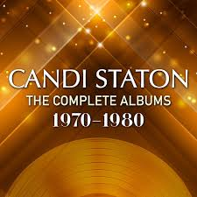
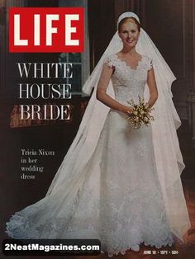
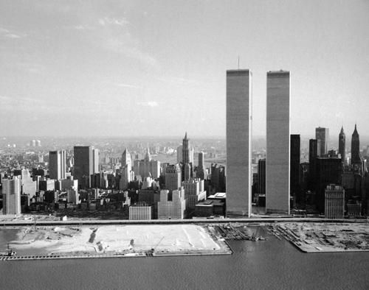
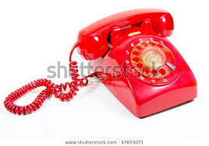
Decenije integracije ekonomskog rasta i društvenih ciljeva ( 1970 – 1980 )

Slide 25
NASTAVIĆE SE!!!

